Slide 1
축소세계 - 장소 탐색 및 스캔
2023-09-13
황승현, 김상현, 박재민

Slide 2
목차
0. 건물 스캔의 목적
탐색 조건 및 평가 기준
탐색 장소
야외공연장
302동
지진관측소
장소 정리
결론 및 향후 계획
Q&A

Slide 3

건물 스캔
0. 건물 스캔의 목적
iPad Pro(12.9형)(5세대)
LiDAR 스캐너
Polycam (3.2.17)
SLAM 가능 여부
Unity 모델링 가능 여부
디오라마 제작 가능 여부

Slide 4
1. 탐색 조건 및 평가 기준
<탐색 조건>
유동인구
카메라 설치 위치
Polycam 스캔 및 SLAM 적용 가능성
도면 확보 및 실제 건물의 비율로 모델링 가능성
디오라마 제작
+ 추후 활용 가능성
<평가 기준>
유동인구 | 카메라 설치 | 3D Scan/SLAM 맵핑 | 3D 모델링 | 디오라마 | 추후 활용 가능성

Slide 5
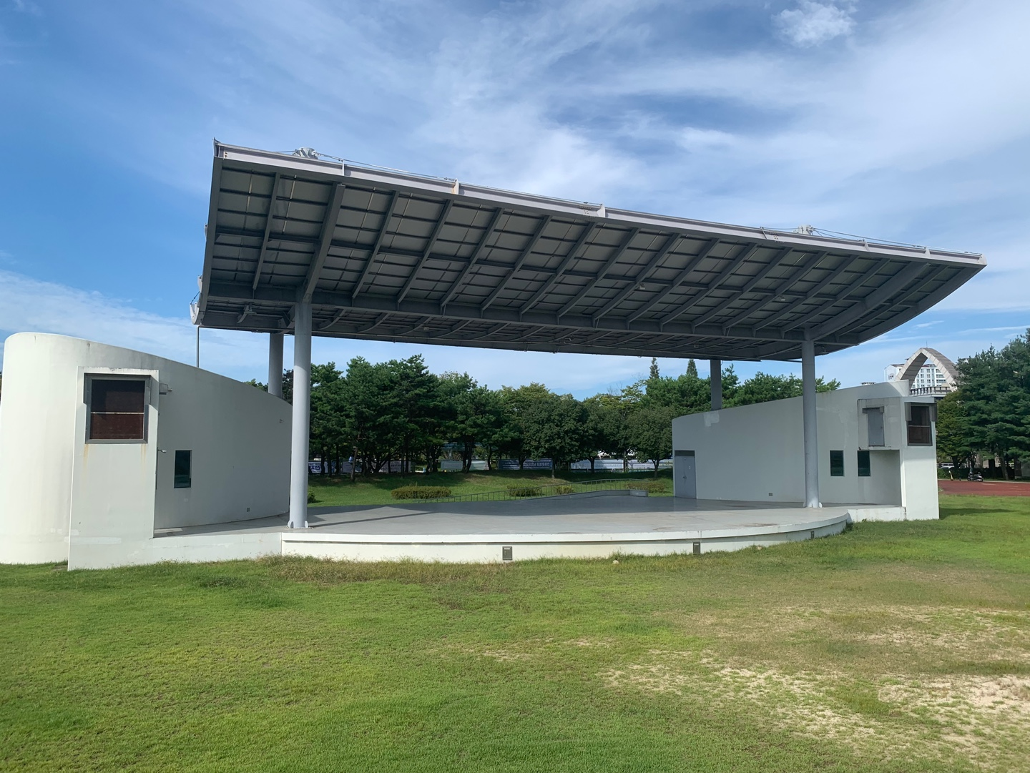
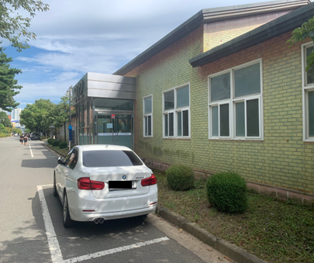
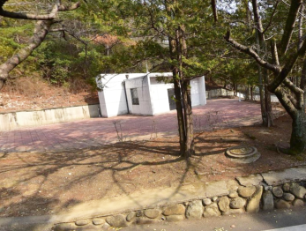
2. 탐색 장소
야외공연장 | 302동 | 지진관측소

Slide 6
2-1. 야외공연장
유동인구 | 카메라 설치 | 3D Scan/SLAM 맵핑 | 3D 모델링 | 디오라마 | 추후 활용 가능성
하 | 상 | 가능 | 하 | 상 | 상
ㆍ개방적이므로 스캐닝하기 좋고 SLAM 적용도 용이하다.
ㆍ건물의 규모가 크고 추후 활용 가능성도 존재하지만 디오라마 제작에 어려움이 있을 것 같다.

Slide 7
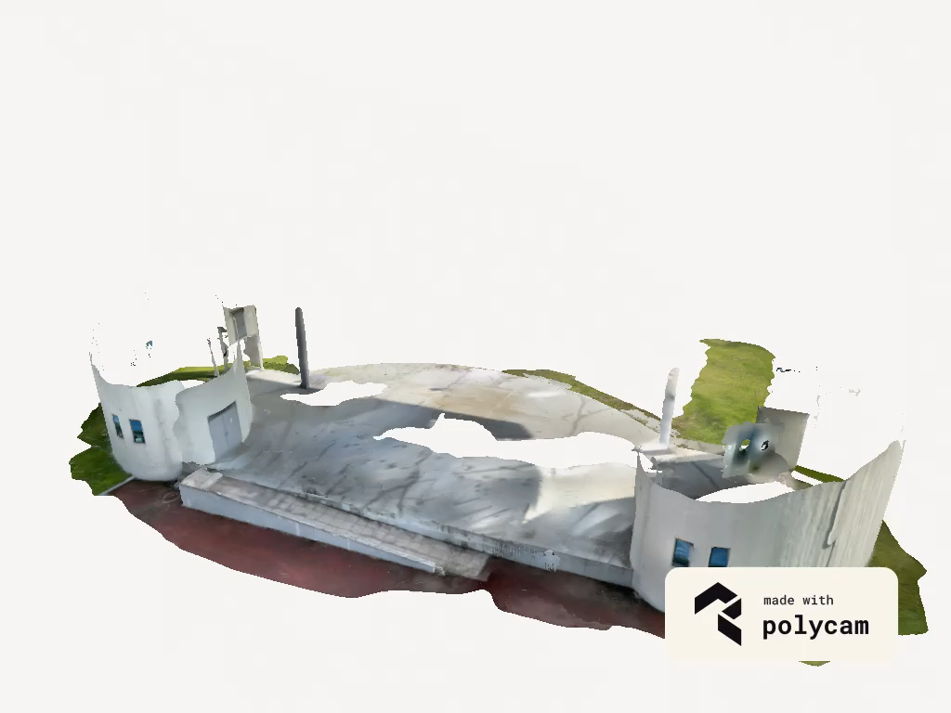
스캔 결과
2-1. 야외공연장
카메라 설치 위치
야외공연장 스탠드
무대 옆 삼각대
웅장한 규모, 편리한 스캔

Slide 8
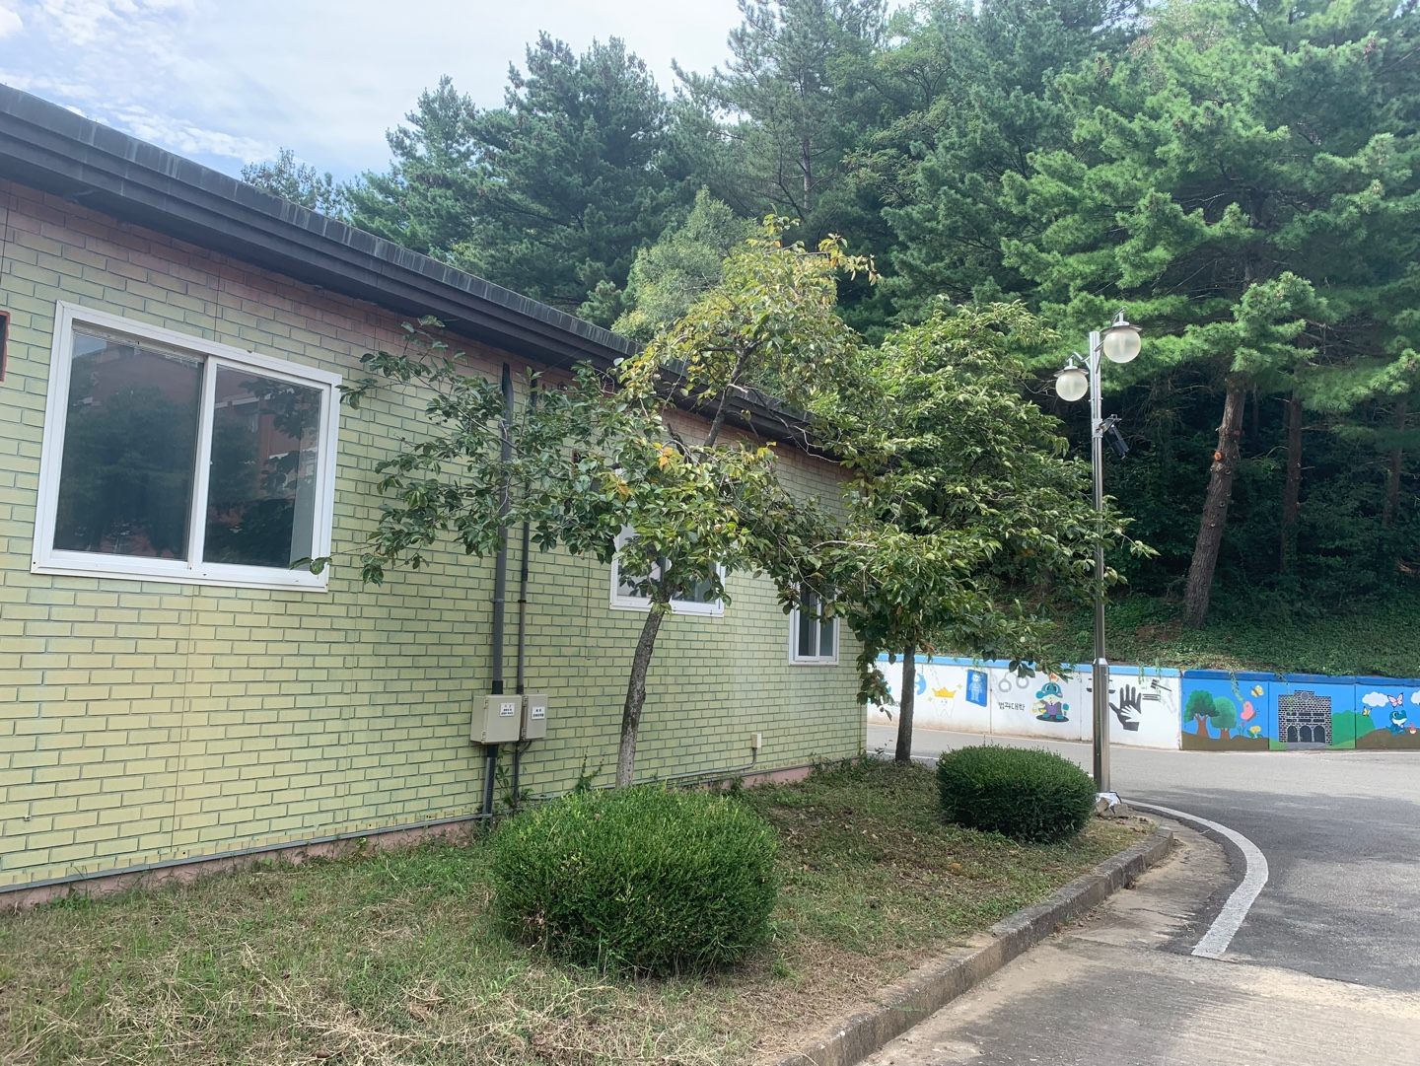
2-2. 302동
유동인구 | 카메라 설치 | 3D Scan/SLAM 맵핑 | 3D 모델링 | 디오라마 | 추후 활용 가능성
상 | 중 | 불가능 | 상 | 중 | 중
ㆍ건물은 단순하지만 주변 지형지물 때문에 3D 스캐닝이 거의 불가능하다.
ㆍ건물 규모가 커서 추후 활용 가능성이 존재할 것이다.
ㆍ유동인구가 많아 SLAM 맵핑시 어려움이 존재한다.

Slide 9
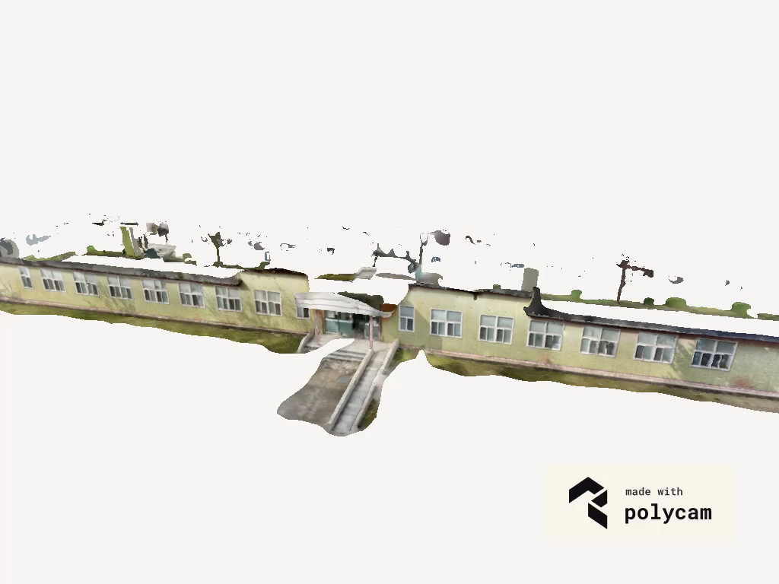
스캔 결과
2-2. 302동
카메라 설치 위치
애매함
나무와 건물의 경계가 모호하게 스캔됨
큰 규모와 그에 따를 노력에 비해 건물이 아쉬움

Slide 10
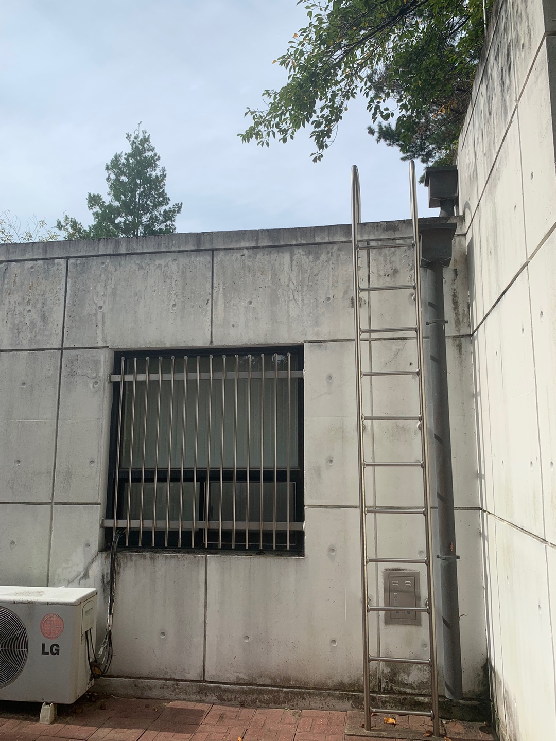
2-3. 지진관측소
유동인구 | 카메라 설치 | 3D Scan/SLAM 맵핑 | 3D 모델링 | 디오라마 | 추후 활용 가능성
하 | 상 | 가능 | 하 | 하 | 하
ㆍ건물이 단순하여 3D 모델링 및 디오라마 제작이 용이하다.
ㆍ유동인구가 적어서 SLAM 맵핑이 용이하다.
ㆍ건물 규모가 작아서 추후 활용 가능성이 적을 것이다.

Slide 11
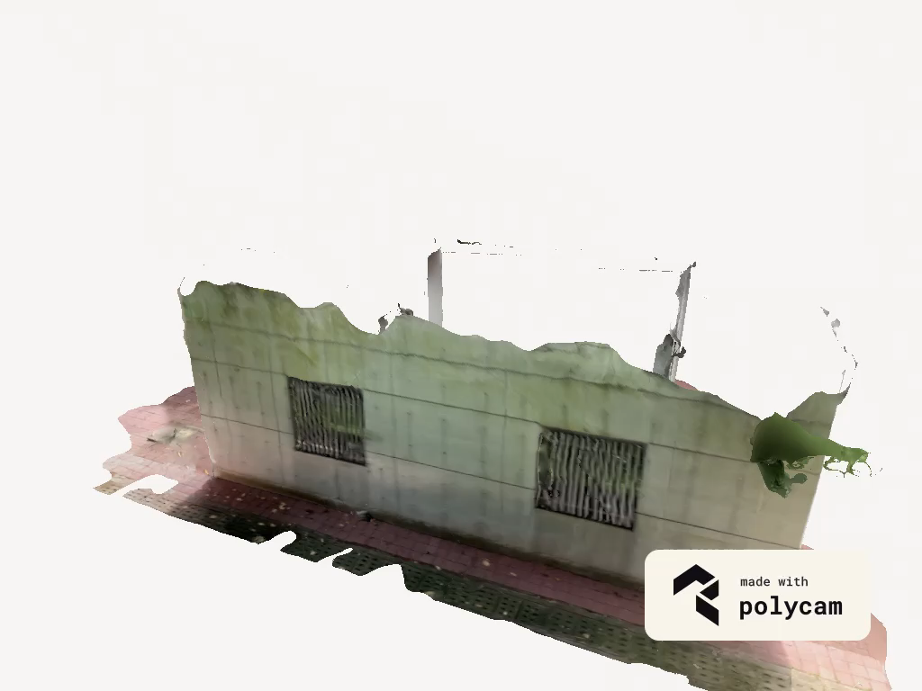
스캔 결과
2-3. 지진관측소
카메라 설치 위치
건물 옥상 등
뒷면 스캔 가능
규모 작음

Slide 12
3. 장소 정리
야외공연장
유동인구 | 카메라 설치 | 3D Scan/SLAM 맵핑 | 3D 모델링 | 디오라마 | 추후 활용 가능성
하 | 상 | 가능 | 하 | 상 | 상
302동
유동인구 | 카메라 설치 | 3D Scan/SLAM 맵핑 | 3D 모델링 | 디오라마 | 추후 활용 가능성
상 | 중 | 불가능 | 상 | 중 | 중
지진관측소
유동인구 | 카메라 설치 | 3D Scan/SLAM 맵핑 | 3D 모델링 | 디오라마 | 추후 활용 가능성
하 | 상 | 가능 | 하 | 하 | 하

Slide 13
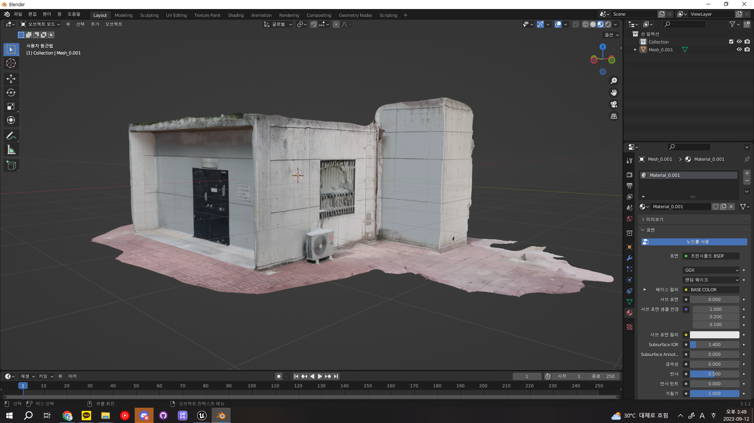
4. 결론 및 향후 계획

Slide 14
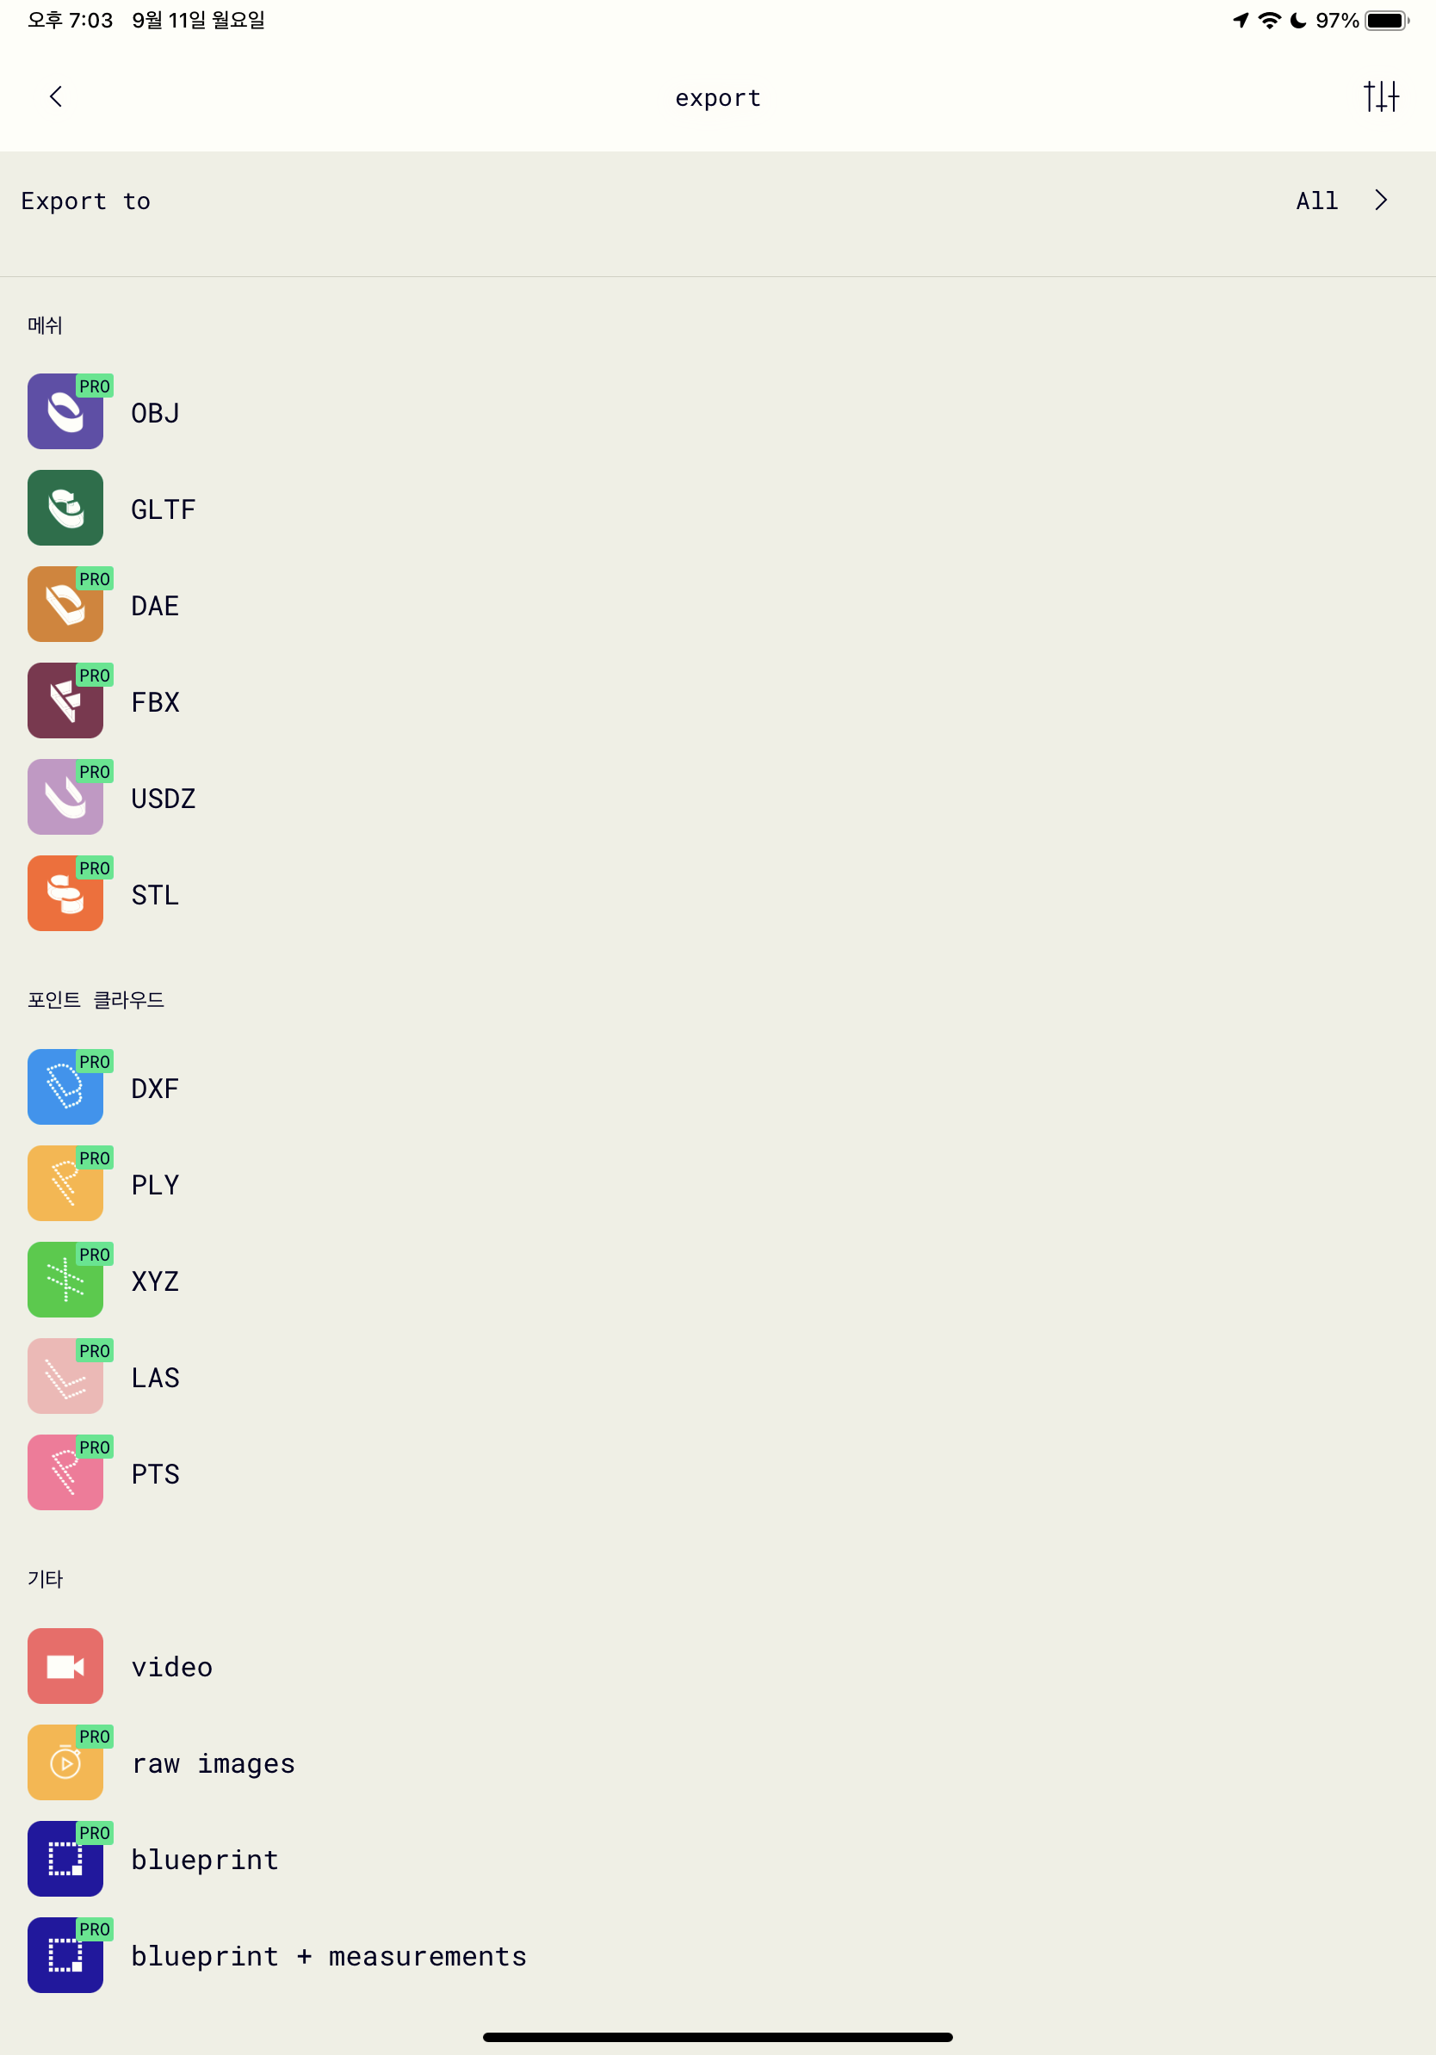
4. 결론 및 향후 계획
iPad Pro - LiDAR의 한계
높은 곳 스캔 어려움
나무 등 주변 요소에 따라 스캔 어려움
유동인구 많을 시 스캔 어려움
Polycam의 한계
PRO 버전 구매해야 FBX로 export 할 수 있음.
Notes:
유니티에서 gltf import 가능
사실 색은 필요없음

Slide 15
4. 결론 및 향후 계획
적절한 장소 결정된 후
꼼꼼한 스캔
건물 비율 등 측정
Unity 모델링 시작
SLAM 팀과 소통
디오라마 제작 의뢰

Slide 16
Q&A
Q&A

